Slide 1
Servidor IPP
Adriana Martínez Olivares

Slide 2
IPP
IPP (Protocolo de impresión por Internet).
Es un sistema basado en estándares para permitir la impresión remota desde un PC a cualquier impresora accesible.

Slide 3
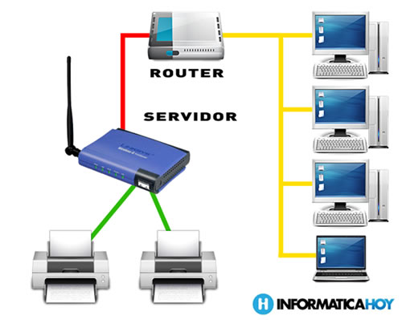

Slide 4
IPP
Es un protocolo de bajo nivel, que se encapsula dentro del "http" correspondiente. Al tener acceso a una impresora a través del explorador, el sistema intenta en primer lugar conectar mediante RPC (en intranets y redes LAN), lo que agiliza la conexión con la impresora, constituyendo un método de acceso más rápido y eficaz.

Slide 5
Ventajas:
IPP puede ser usado localmente o sobre Internet para comunicarse con impresoras locales o remotas. A diferencia de otros protocolos, IPP también soporta el control de acceso, la autenticación y el cifrado, siendo así una solución de impresión más capaz y segura.

Slide 6
Desventajas:
También tiene desventajas como la sobrecarga del protocolo, al estar construido sobre HTTP, esto lo convierte en uno de los protocolos mas complejos y recargados.

Slide 7
Opciones:
IPP se utiliza para la comunicación entre daemons CUPS locales y remotos. Los datos se envían al daemon CUPS configurado que suele ser el servidor local.
Un daemon de impresión es un servicio local que acepta trabajos de impresión, que luego reenvía o procesa él mismo. Un servidores un daemon que puede enviar datos a una o más impresoras.

Slide 8
CUPS
CUPS puede actuar como:
cliente: lanza peticiones a otros servidores de impresión.
servidor: acepta peticiones de programas de usuario y de otros CUPS.
Detecta automáticamente las impresoras que se encuentren en la misma subred.

Slide 9
Configuración:
Paso #1 - Instalar servidor CUPS
# su root
# yum install cups*
Paso #2 - Configuración CUPS
# vi /etc/cups/cupsd.conf
Paso #3 - Reiniciar CUPS
# service cups restart
Paso # 4 - Si se requiere CUPS se puede manejar con
http://localhost:631 - en el sistema local o http://192.168.6.210:631 - el sistema remoto

Slide 10
Ambientes de Trabajo:
Se recomienda el uso de un servidor de impresión en el trabajo, pero también podemos beneficiarnos de sus prestaciones en casa. En lugar de tener conectada una impresora a cada computadora en nuestro hogar, podemos tener una sola, y todos en casa tendrán acceso a la impresión.

Slide 11
Fuentes:
http://www.cez.com.pe/Linux/manual%20suse%20linux%209.1/suselinux-adminguide_es/html/ch05s05.html
http://www.informatica-hoy.com.ar/aprender-informatica/Servidores-de-impresion.php
http://www.usc.es/estaticos/atic/sistemas/cursolinux/avanzado_2a_ed/cups.pdf
http://miiguelillo.blogspot.mx/2012/02/protocolos-de-impresion.html
http://www.usr.com/support/5436/5436-es-ug/twelve.html
http://www.alcancelibre.org/staticpages/index.php/como-cups
http://www.howtoforge.com/ipp_based_print_server_cups

